Slide 2
আজকের ক্লাসে সবাইকে স্বাগতম

Slide 3
পরিচিতি
শিক্ষক
পাঠ
শ্রেণিঃ নবম
বিষয়ঃ তথ্য ও যোগাযোগ প্রযুক্তি
অধ্যায়ঃ প্রথম
পাঠ শিরোনামঃ ডিজিটাল বাংলাদেশ
সময়ঃ ৫০ মিনিট
তারিখঃ ১2/০৩/২০২০খ্রিঃ
মোহাম্মদ আব্দুল হামিদ
সহকারী শিক্ষক
BTT ID-735
দিনারপুর ফুলতলী গাঃ সুঃ দাঃ মাদরাসা
mahamid19@gmail.com
Mob: 01738-632616

Slide 4
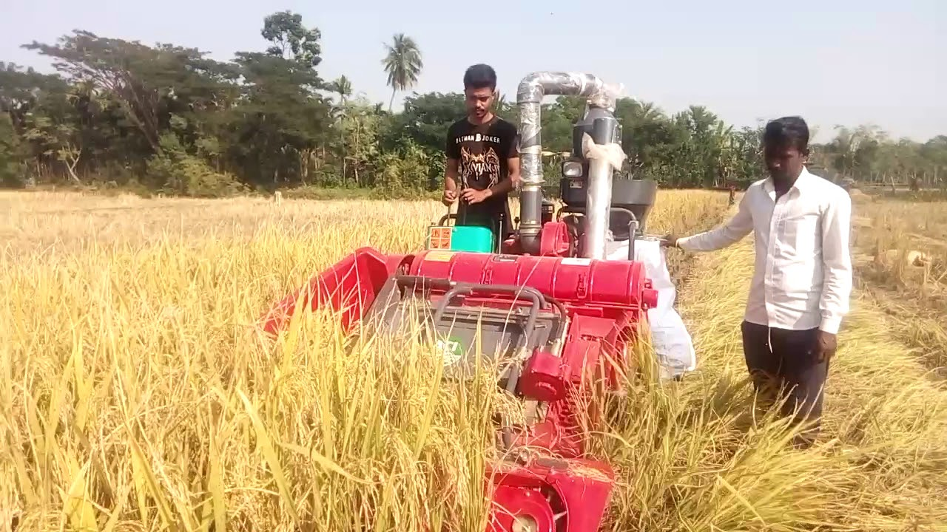
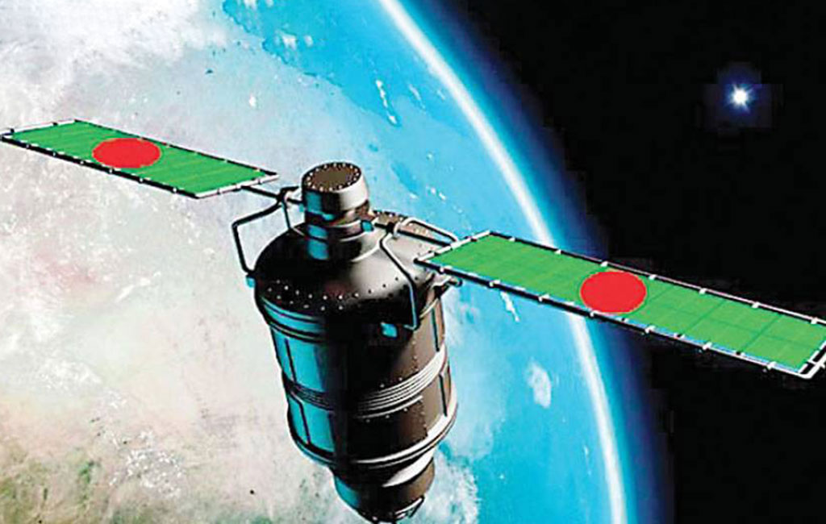
ধান কাটার আধুনিক যন্ত্র
বঙ্গবন্ধু স্যাটেলাইট-১

Slide 6
আজকের পাঠ
ডিজিটাল বাংলাদেশ

Slide 7
শিখনফল
এই পাঠ শেষে শিক্ষার্থীরা…
১। ডিজিটাল কী? তা বলতে পারবে।
২। ডিজিটাল বাংলাদেশের ধারণা বর্ণনা করতে পারবে।
৩। ডিজিটাল বাংলাদেশের গুরুত্বপূর্ণ দিকগুলো ব্যাখ্যা করতে পারবে

Slide 8
Digital শব্দটি কী?
ইংরেজি Digit শব্দ থেকে Digital শব্দের উৎপত্তি। Digit শব্দের অর্থ সংখ্যা। আর Digital অর্থ আঙ্গুল দিয়ে গণনা করা।
মূলত ডিজিটাল অর্থ গণনা করা হলেও “ডিজিটাল বাংলাদেশ” বলতে তথ্য ও যোগাযোগ প্রযুক্তি ব্যবহার করে গড়ে তোলা আধুনিক বাংলাদেশকে বোঝানো হয়।

Slide 9
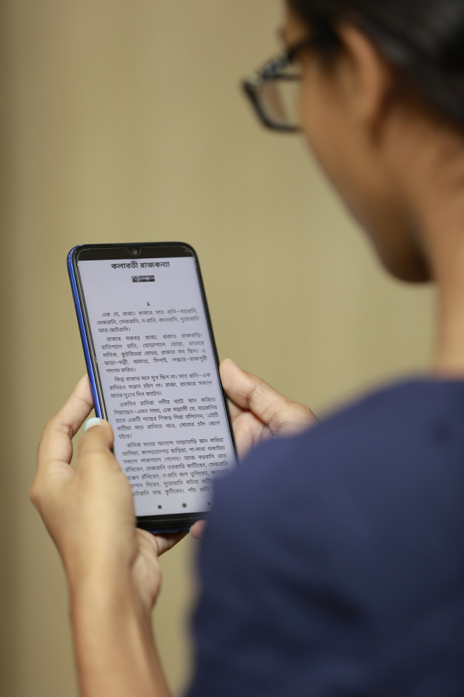
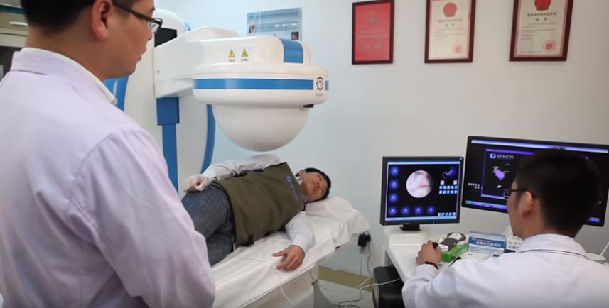
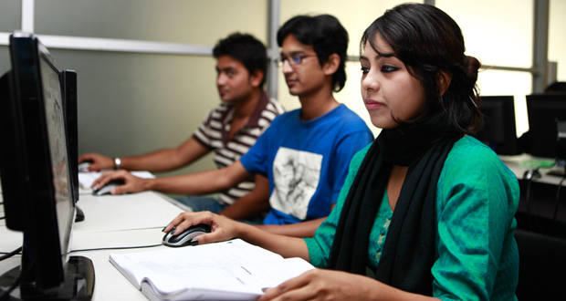
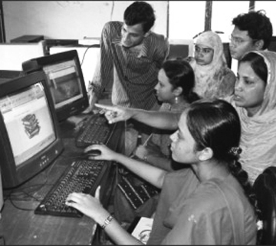
ডিজিটাল বাংলাদেশের লক্ষ্য
শিক্ষা
চিকিৎসা
কর্মসংস্থান
দারিদ্র্য মোচন
সব ধরনের প্রযুক্তি ব্যবহার করে শিক্ষা, চিকিৎসা, কর্মসংস্থান এবং দারিদ্র্য মোচনের অঙ্গীকার বাস্তবায়ন।

Slide 10
একক কাজ
ডিজিটাল বাংলাদেশ কী?
সম্ভাব্য উত্তর
ডিজিটাল বাংলাদেশ বলতে আসলে তথ্য ও যোগাযোগ প্রযুক্তি ব্যবহার করে গড়ে তোলা একটি আধুনিক বাংলাদেশকে বোঝানো হয়েছে।

Slide 11
ডিজিটাল বাংলাদেশের মূল কথা হলো-
প্রযুক্তির সর্বোচ্চ ব্যবহার করে দেশের মানুষের গণতন্ত্র, মানবাধিকার, স্বচ্ছতা, দায়বদ্ধতা ও সুবিচার নিশ্চিত করা।

Slide 12
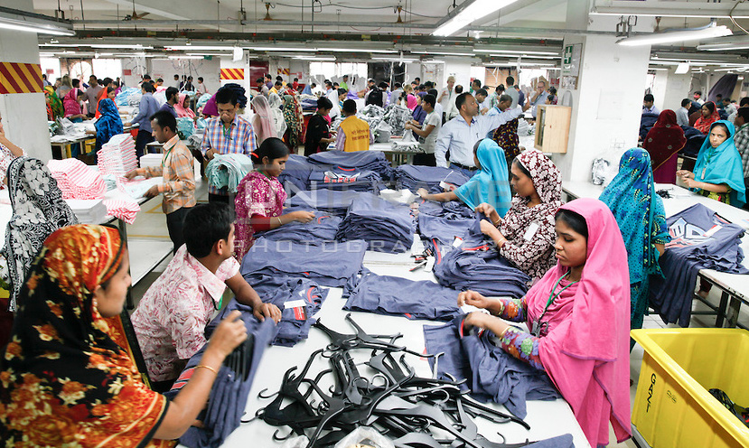
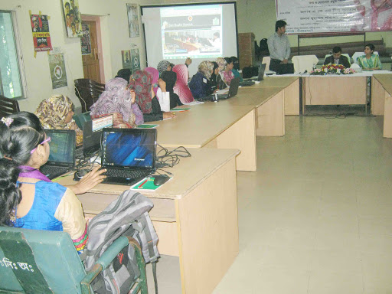
ডিজিটাল বাংলাদেশ বাস্তবায়নে ৪টি সুনির্দিষ্ট বিষয়-
মানবসম্পদ উন্নয়ন
সিভিল সার্ভিস

Slide 13
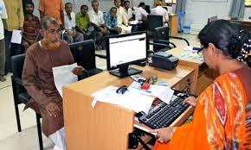
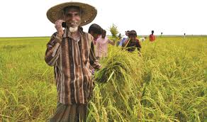
জনগণের সম্পৃক্ততা
দৈনন্দিন জীবনে তথ্য প্রযুক্তি

Slide 14
দ্রুত গতির ইন্টারনেট পেতে বাংলাদেশ সাবমেরিন কেবলের সাথে সংযুক্ত হয়েছে
বাংলাদেশ এখন যে সাবমেরিন কেবলের সাথে যুক্ত তার নাম SEA-ME-WE-4

Slide 15
দলগত কাজ
১। ডিজিটাল বাংলাদেশ গড়ে তুলতে বাংলাদেশ সরকারের গৃহীত পদক্ষেপগুলি লিখ।
২। তথ্য প্রযুক্তি ব্যবহার করে আমরা কী কী নাগরিক সেবা পেয়ে থাকি? তা লিখ।

Slide 16
পাঠ মূল্যায়ন
উত্তর সঠিক হয়েছে
উত্তর সঠিক হয়েছে
উত্তর সঠিক হয়েছে
উত্তর সঠিক হয়নি
উত্তর সঠিক হয়নি
উত্তর সঠিক হয়নি
উত্তর সঠিক হয়নি
উত্তর সঠিক হয়নি
উত্তর সঠিক হয়নি
উত্তর সঠিক হয়নি
উত্তর সঠিক হয়নি
উত্তর সঠিক হয়নি
১। সরকার কত সালের মধ্যে ডিজিটাল বাংলাদেশ গড়ে তুলতে চেয়েছেন?
(ক) ২০১৬
(খ) ২০১৮
(গ) ২০২০
(ঘ) ২০২১
২। ডিজিটাল বাংলাদেশের সুনির্দিষ্ট দিক কয়টি?
(ক) ২টি
(খ) ৩টি
(গ) ৪টি
(ঘ) ৫টি
৩। কত সালে বঙ্গবন্ধু স্যাটেলাইট-১ মহাকাশে প্রেরণ করা হয়?
(ক) ২০১৭
(খ) ২০১৮
(গ) ২০১৯
(ঘ) ২০২০

Slide 17
বাড়ির কাজ
দক্ষ জনশক্তি গড়ে তুলতে কিভাবে তথ্য প্রযুক্তির সাথে
জনগণের সম্পৃক্ততা বাড়াতে পাড়ি তা লিখে আনবে।

Slide 18
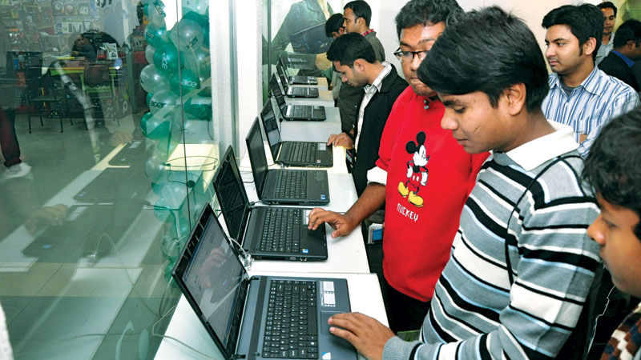
ধন্যবাদ

